Slide 1




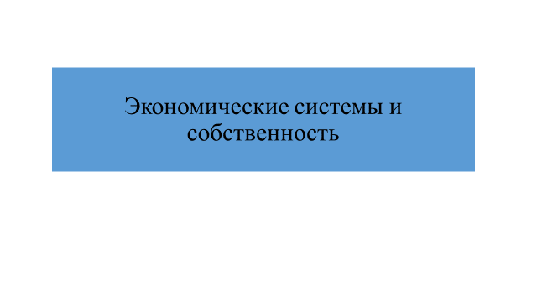





Slide 2
Экономика, ее роль в жизни человека

Slide 3
Экономика («искусство ведения домашнего хозяйства»)
хозяйство страны в целом, отрасли производства
отношения между людьми в процессе производства
наука о законах функционирования производства.
Сферы экономики (иди ВИДЫ экономической деятельности)
производство
потребление
распределение
обмен
МАКРОЭКОНОМИКА | МИКРОЭКОНОМИКА
Экономика государства и мира в целом | Экономика конкретного предприятия, фирмы.

Slide 4

БЛАГА
ДАРОВЫЕ БЛАГА
ЭКОНОМИЧЕСКИЕ БЛАГА
Товарами называют продукты труда, способные удовлетворять человеческие потребности и произведенные для обмена (продажи).
Услуга – это деятельность, имеющая полезный результат для потребителя.
Экономика изучает деятельность субъектов экономики по производству, распределению, обмену и потреблению благ.

Slide 5

Главные вопросы экономики
как производить?
что производить?
для кого производить?
Главная задача экономики – производство материальных благ, удовлетворение материальных потребностей человека.
Главная проблема экономики – проблема ограниченности ресурсов.

Slide 6
Факторы производства – ресурсы, которые используются в процессе производства.

Slide 7
Разделение труда и специализация

Slide 8
Разделение труда и специализация – характерные черты современного производства.
Специализация – сосредоточение какого-либо вида хозяйственной деятельности в руках субъекта экономической деятельности(конкретного человека, фирмы, страны), который справляется с ним лучше других. Она основана на разделении труда и кооперации (сотрудничества) для достижения общей цели.
Причины
Виды

Slide 9
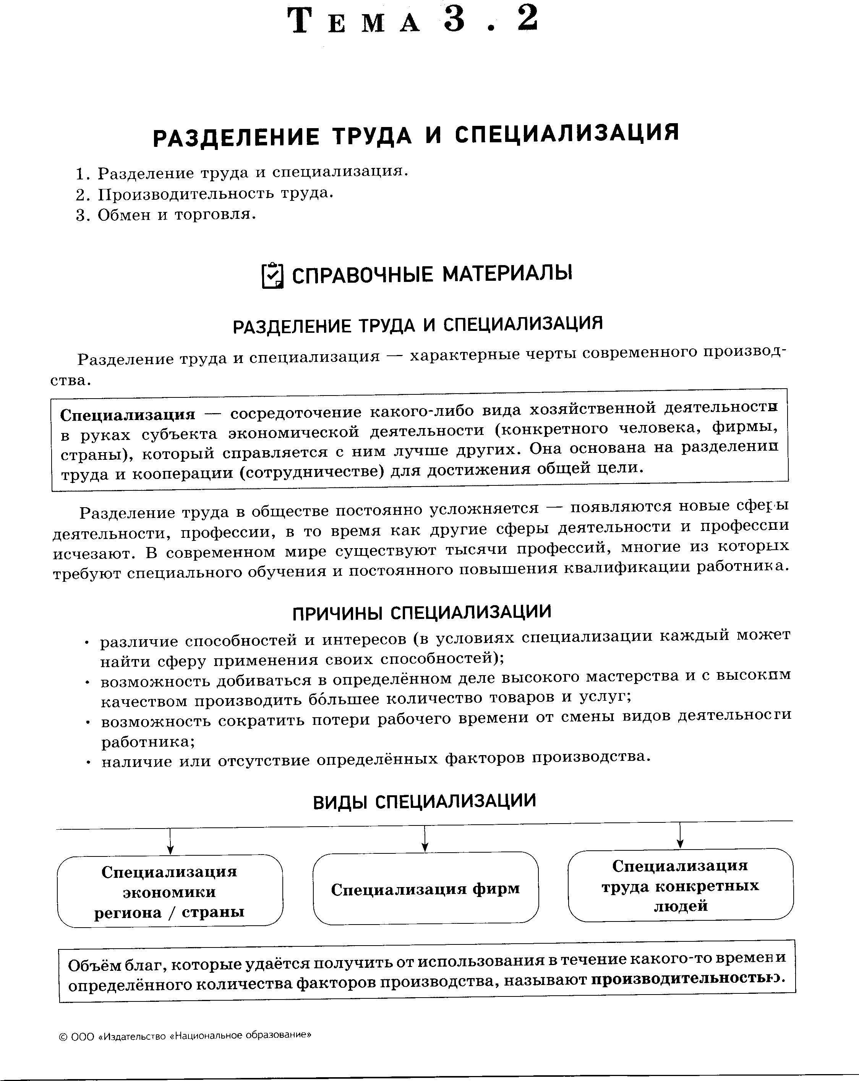

Slide 10
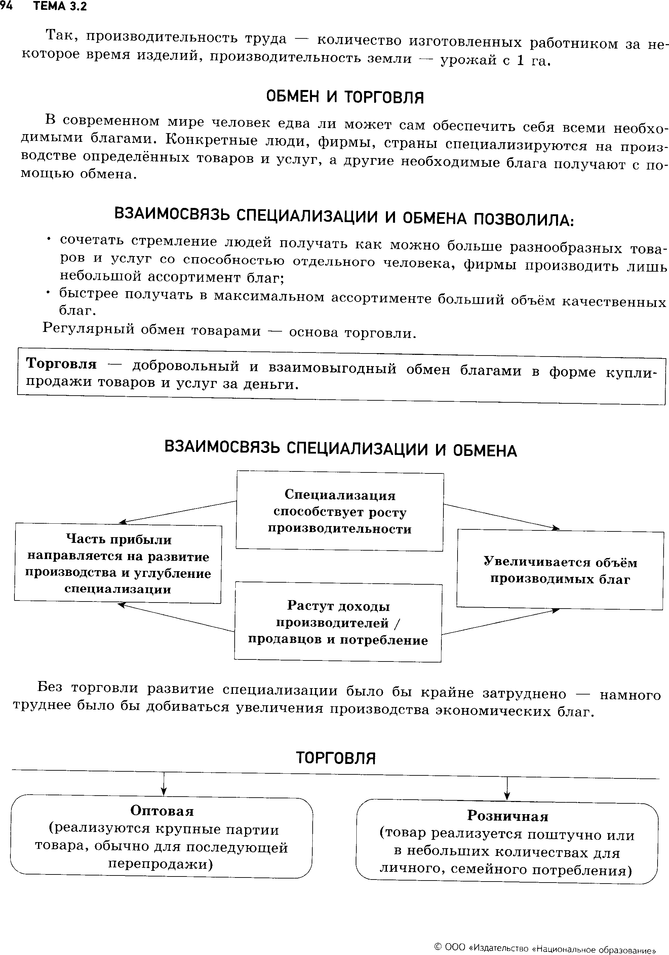

Slide 12

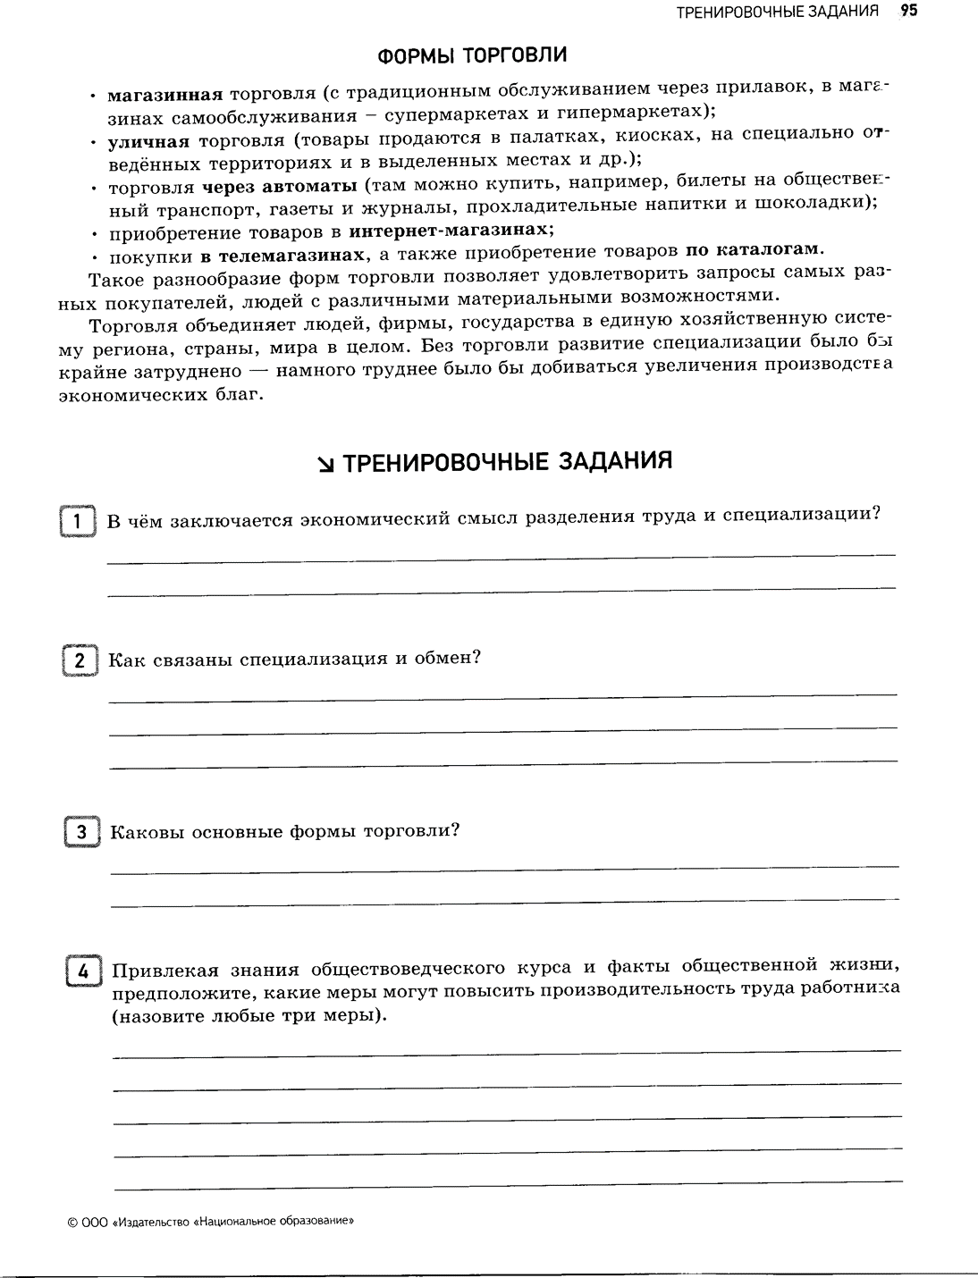

Slide 13
Экономические системы и собственность

Slide 14
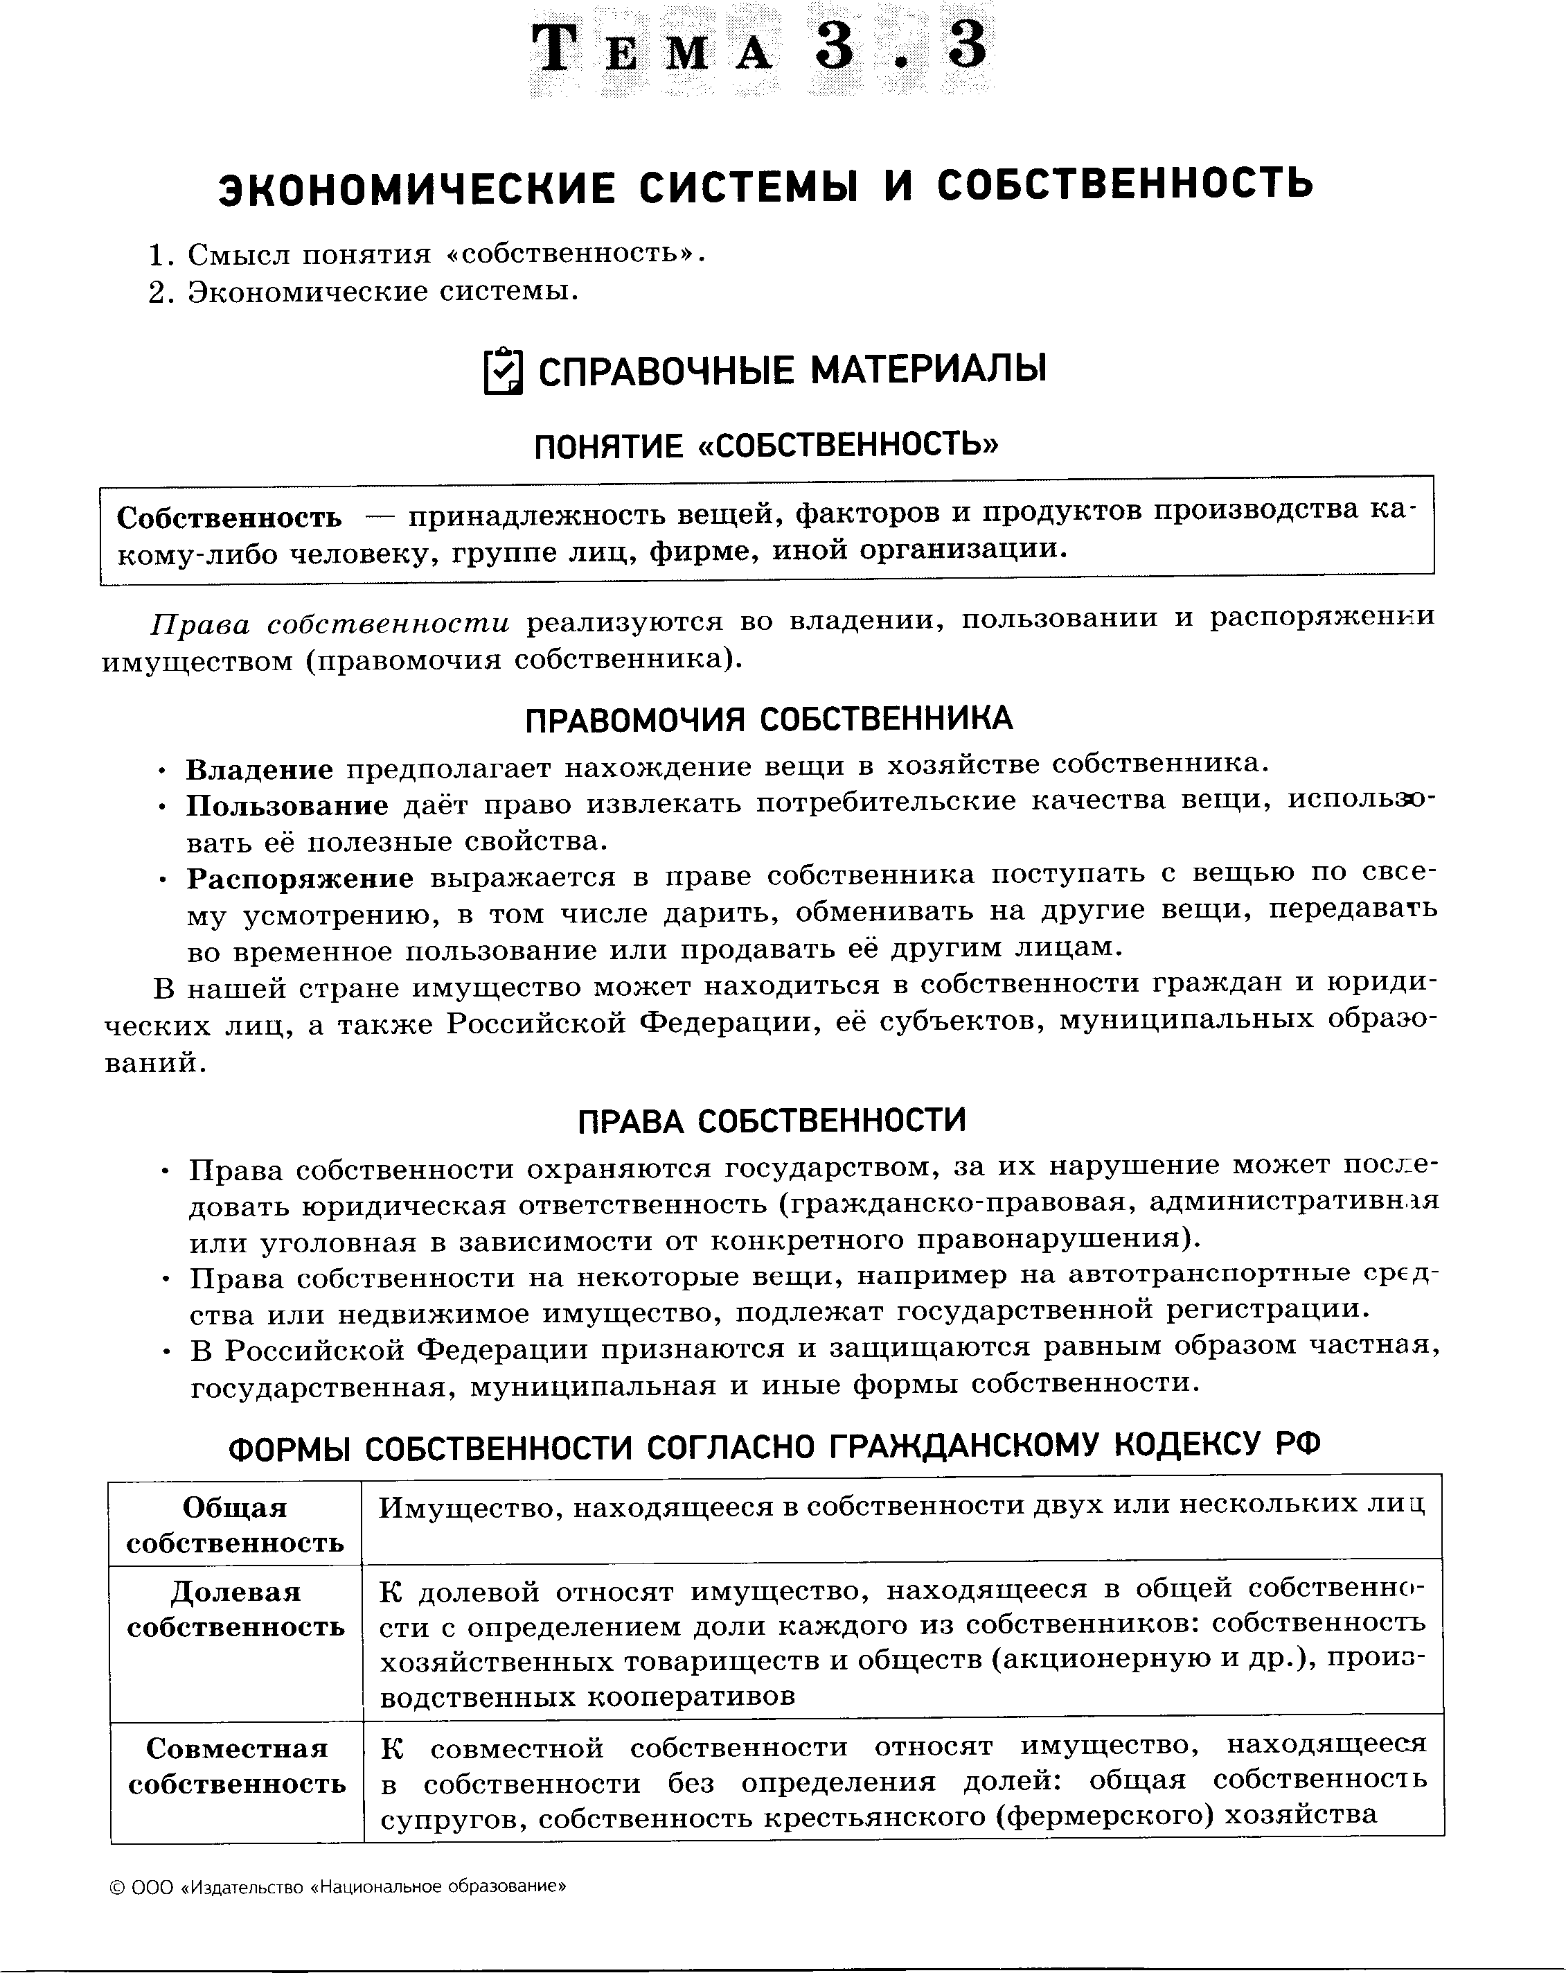
Собственность – имущество, принадлежащее кому-либо, подразумевает 3 основные права собственника: владеть, пользоваться и распоряжаться.

Slide 15
Виды экономики: натуральное (для личного потребления) и товарное (производства на продажу.
Типы экономики – совокупность способов организации экономики.
СМЕШАННАЯ

Slide 16
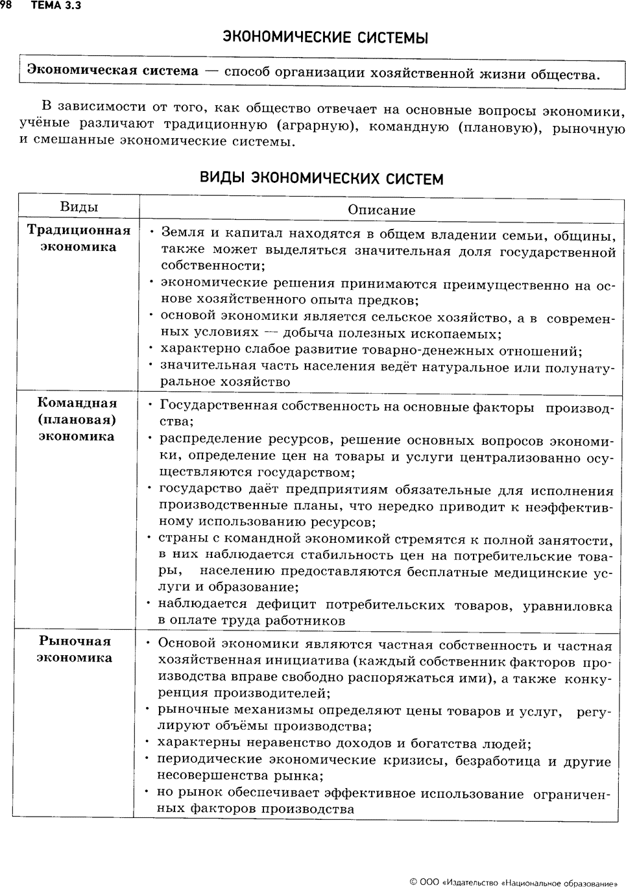
Экономическая система – способ организации хозяйственной жизни общества.

Slide 19
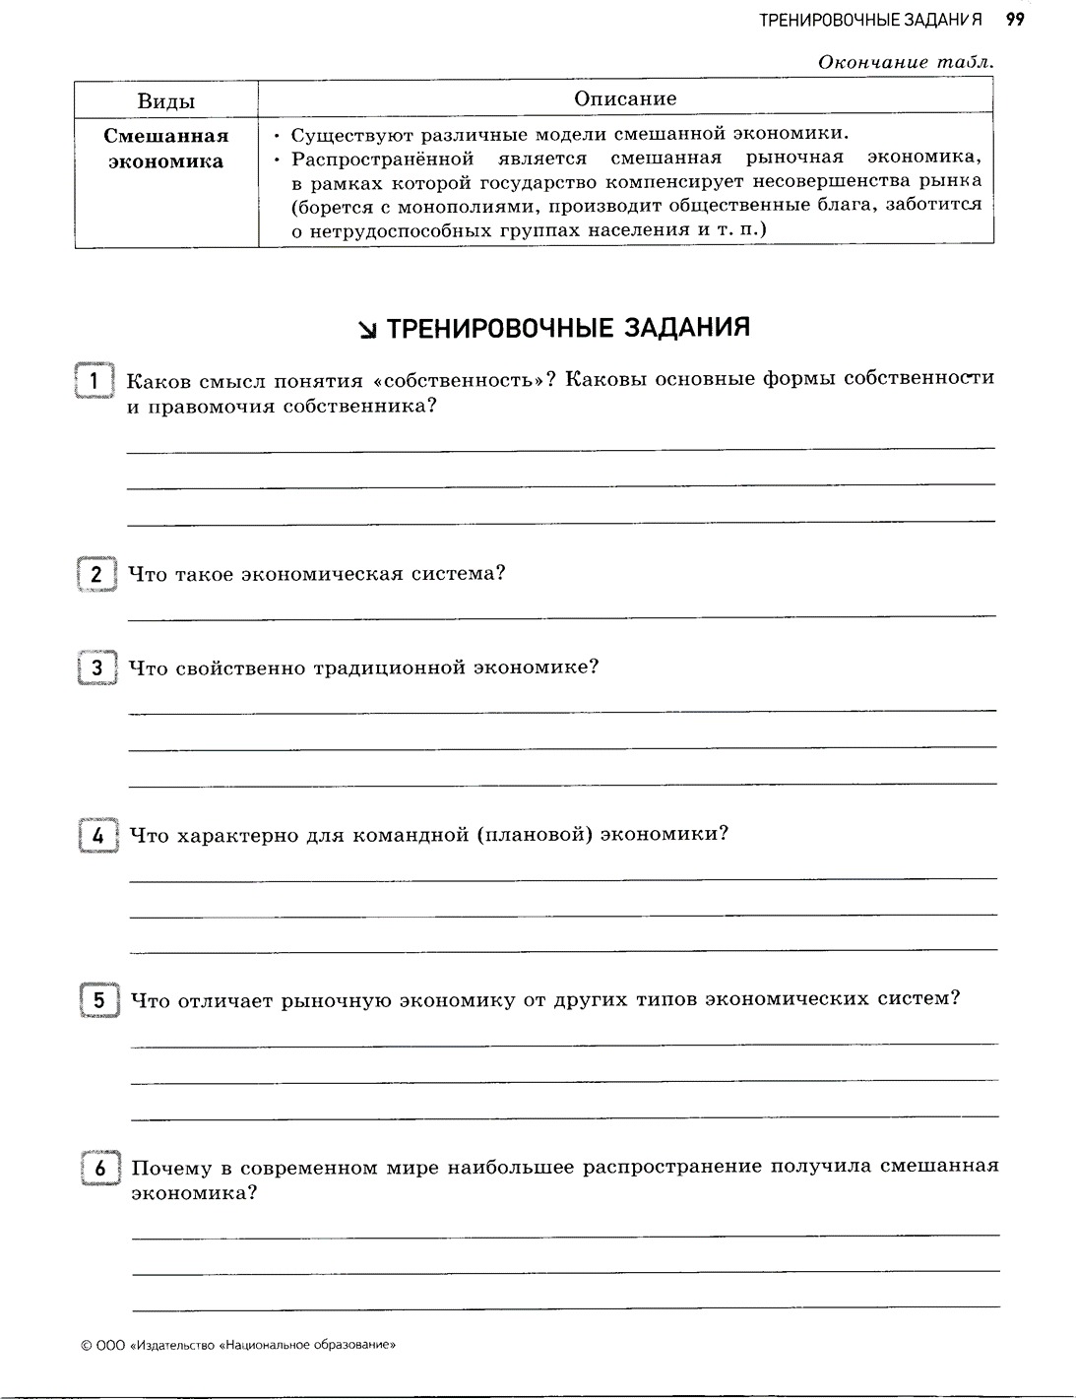

Slide 20
Рынок и рыночный механизм

Slide 21
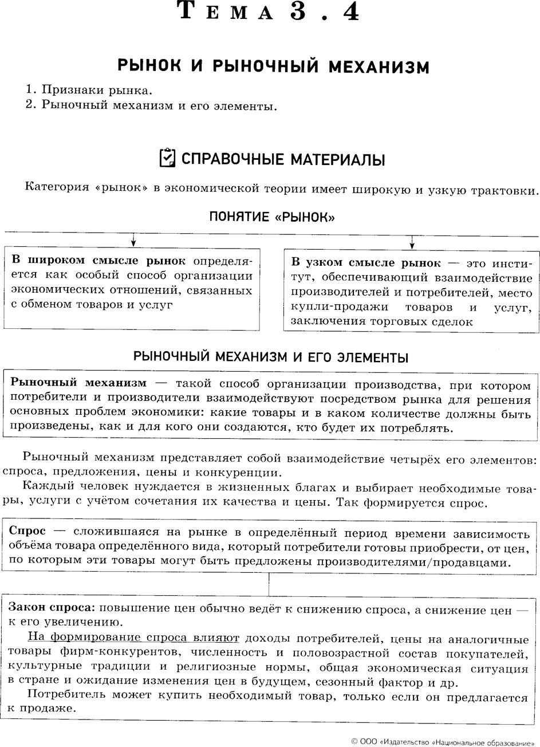

Slide 23
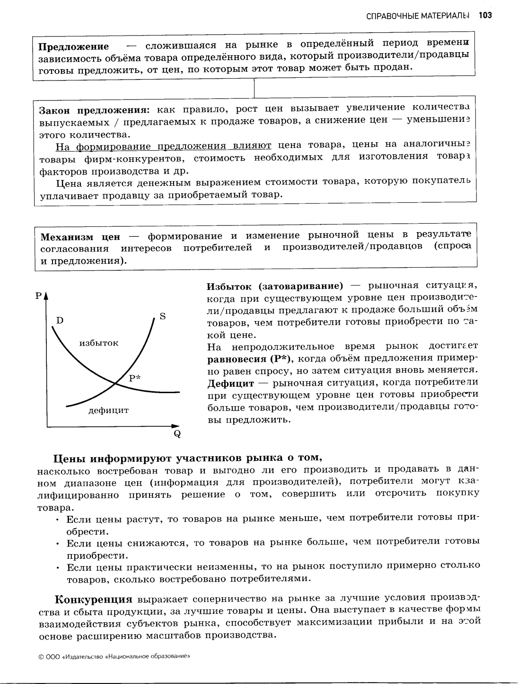

Slide 24
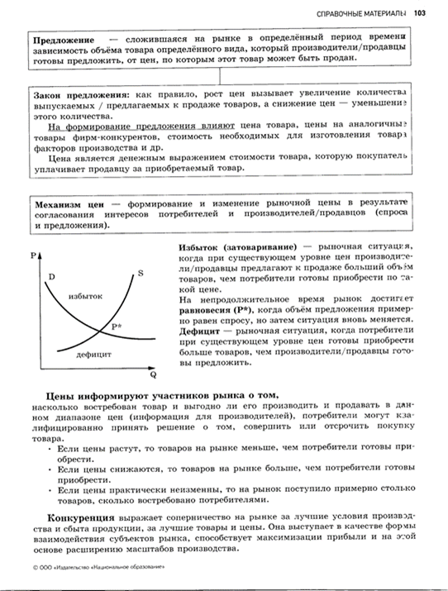

Slide 25
Фирма в экономике

Slide 26
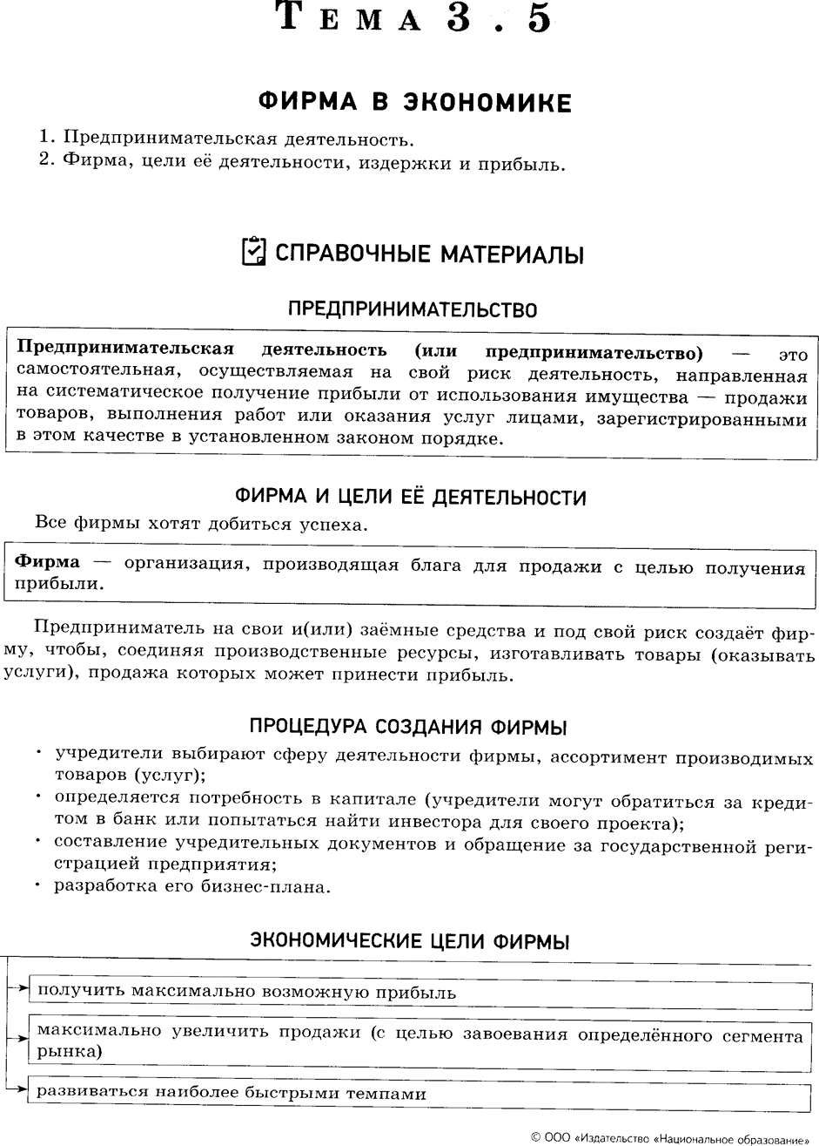

Slide 28
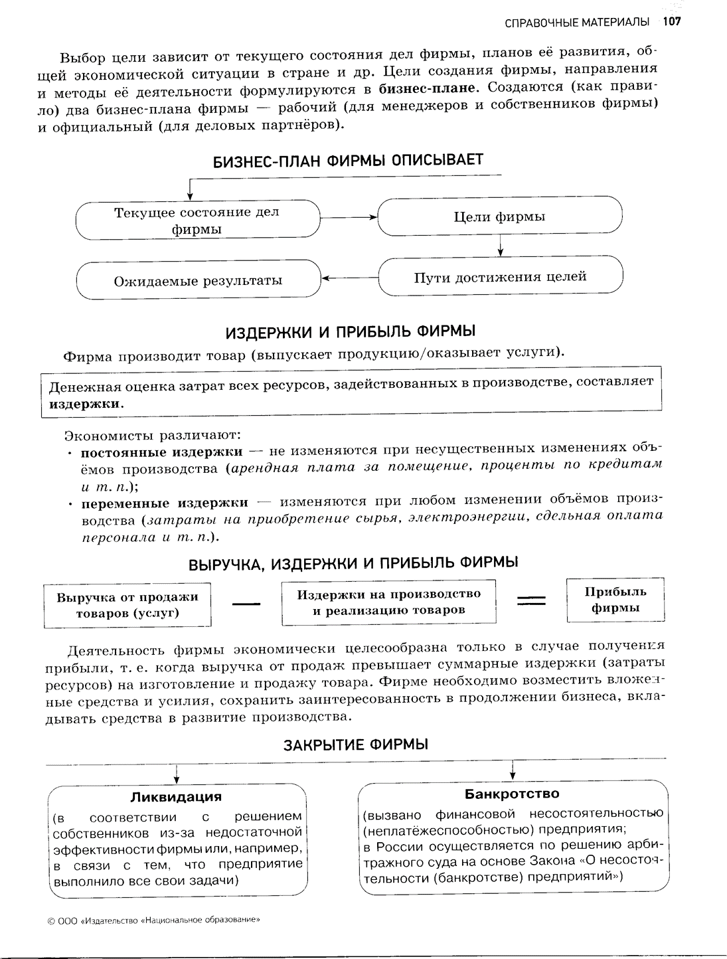
Издержки – затраты на производство.

Slide 29
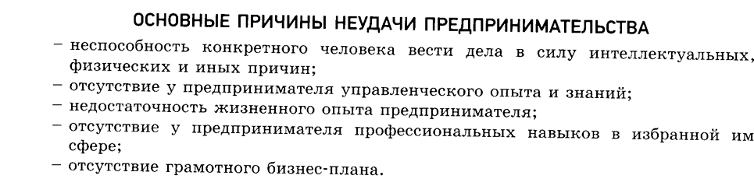

Slide 30
Деньги

Slide 31
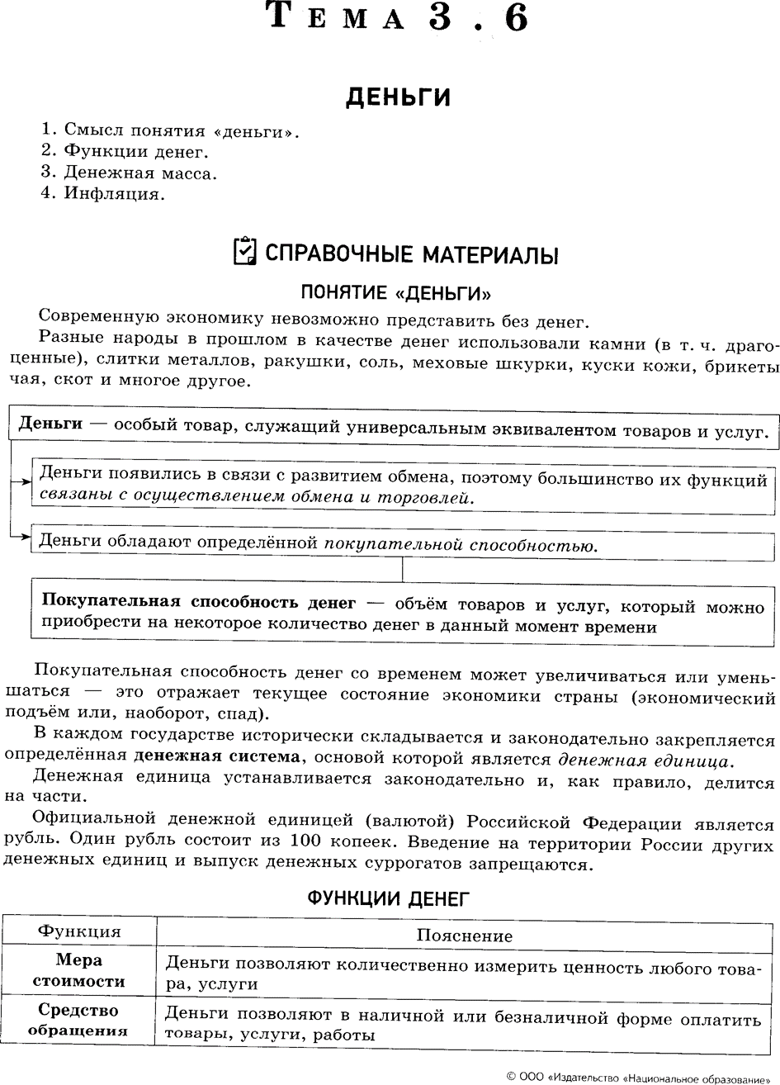
Деньги – особый товар, выполняющий функцию всеобщего эквивалента при обмене.

Slide 32
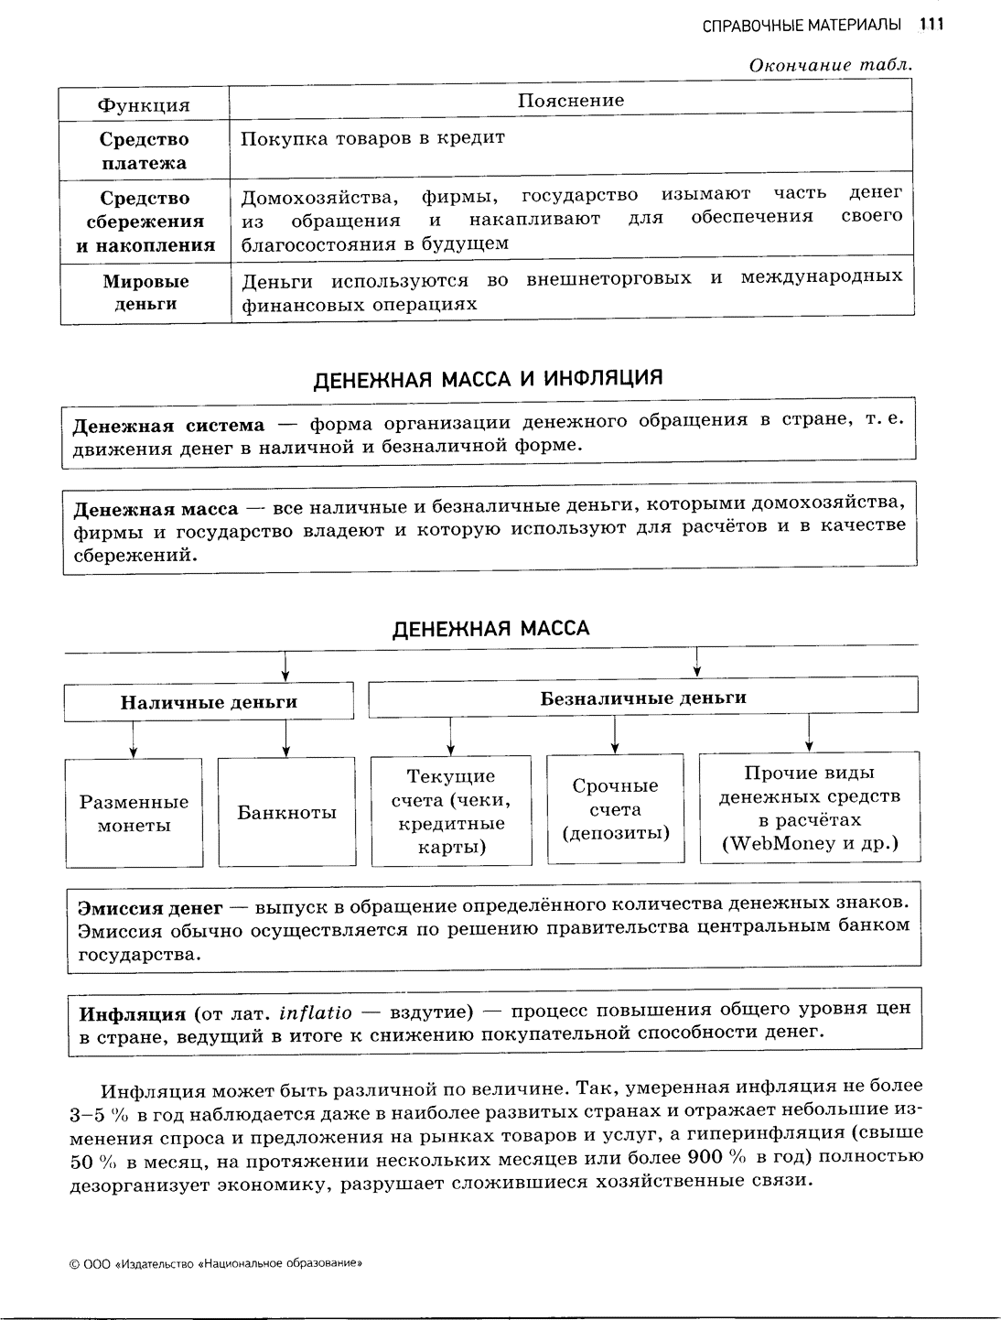

Slide 33
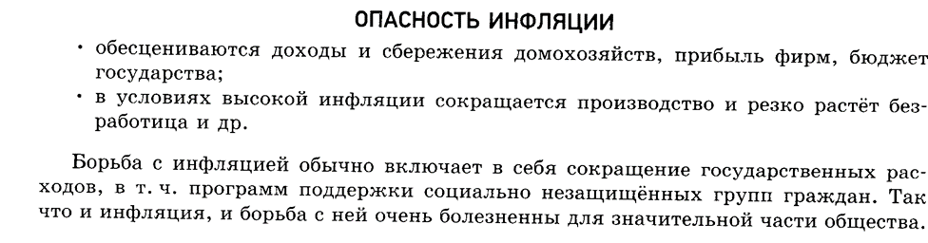

Slide 34
Заработная плата и стимулирование труда

Slide 35
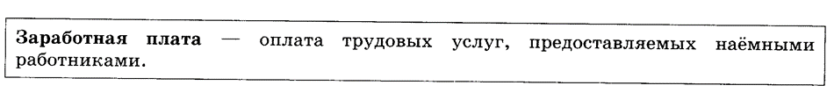
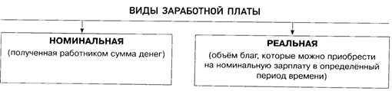

Slide 36
Экономические цели и функции государства

Slide 37
Государство в экономике:

Slide 38
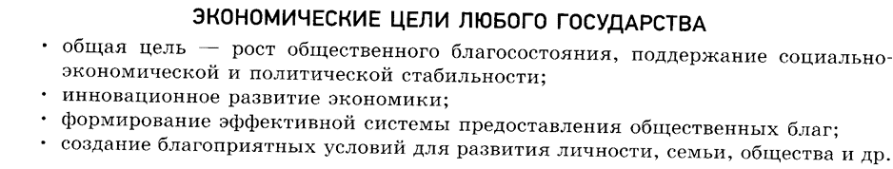
Государственный бюджет – роспись доходов и расходов государства.
Дефицит бюджета –
доходы превышают расходы
Профицит бюджета –
расходы превышают доходы

Slide 39
Налоги

Slide 40
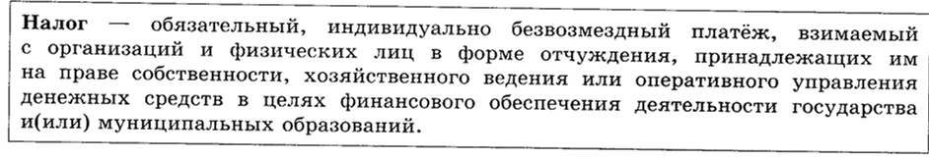
Налоги – обязательные, безвозмездные платежи в пользу государства.

Slide 41


Slide 42
